Slide 1

Государственное бюджетное общеобразовательное учреждение города Москвы
«Школа №1208 имени Героя Советского Союза М.С.Шумилова»
Разработка концепции устройства для формирования здоровых цифровых привычек у подростков
Работу выполнила:
Ученица 10 «А» класса ГБОУ «Школа №1208 имени Героя
Советского Союза М.С.Шумилова»
Аристова Анна Владимировна
Руководитель:
Учитель информатике, ГБОУ города Москвы
«Школа №1208 имени Героя
Советского Союза М.С.Шумилова»
Христофорова Анастасия Владимировна

Slide 2

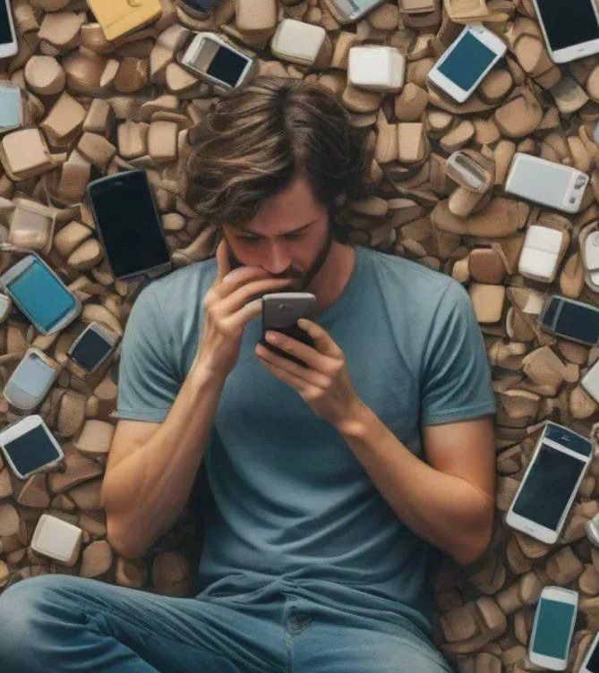
Актуальность: проблема и цель проекта
Неспособность подростков самостоятельно регулировать время пользования смартфоном.
Цель — создать концепцию “Aura Cube” для формирования здоровых цифровых привычек с помощью тактильного и визуального взаимодействия.
2

Slide 3

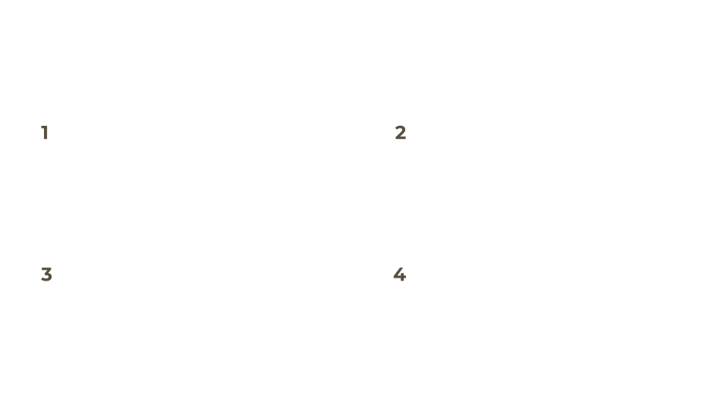

Задачи проекта и область исследования
Изучить масштабы цифровой зависимости у подростков и провести анализ существующих технических и поведенческих решений.
Описать психологические механизмы формирования привычек с учётом особенностей подросткового возраста и мотиваций.
Разработать дизайн-концепцию Aura Cube и создать трёхмерную модель корпуса для удобства и эффективности использования.
Спроектировать электронную схему и разработать алгоритмы работы устройства с перспективами дальнейшего развития и применения.
3

Slide 4


Объект, предмет и гипотеза исследования
Объектом является процесс формирования здоровых цифровых привычек у подростков в условиях цифровой среды.
Предметом выступает физическое устройство-компаньон, обучающее осознанному использованию смартфона через тактильную и визуальную обратную связь.
Гипотеза: физическое взаимодействие повышает эффективность формирования привычек за счёт эмоционального отклика и отсутствия ощущения принудительного контроля.
4

Slide 5
Цифровая зависимость у подростков
Подростки ежедневно проводят около 8 часов за гаджетами, при этом половина из них ощущает зависимость от цифровых устройств и приложений, что серьёзно влияет на качество жизни.
Основные виды цифровой зависимости включают чрезмерное увлечение соцсетями, компьютерными играми, бесконечным серфингом и потоковым видео.
Последствия зависимости проявляются в снижении концентрации, росте тревожности и депрессии, а также утрате коммуникативных навыков и проблемах в учёбе и здоровье.
Признаки зависимости: невозможность контролировать время, раздражительность при лишении гаджета, отказ от привычных занятий.
5

Slide 6


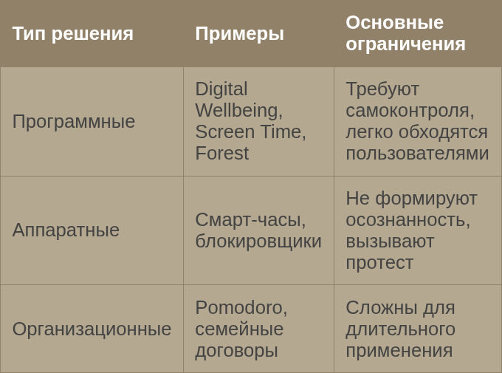
Категории существующих решений и их ограничения
Сравнение программных, аппаратных и организационных решений выявляет недостатки в надежности и эффективности формирования здоровых цифровых привычек.
6

Slide 7


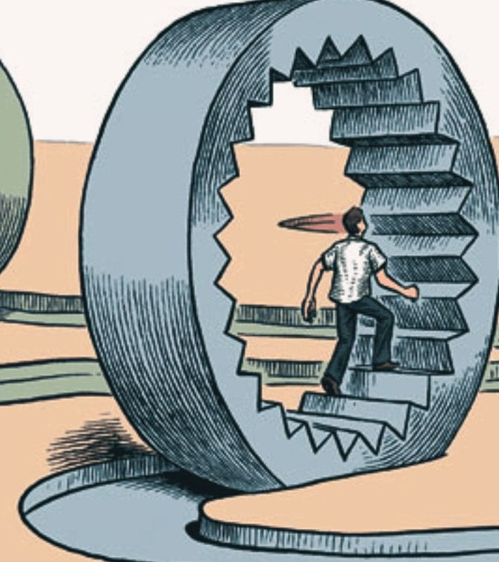
Структура модели «Петля привычки»
Три этапа модели
Модель «Петля привычки» включает три этапа: сигнал, действие и награда. Эти элементы формируют устойчивые поведенческие циклы, влияя на приверженность к привычкам.
Особенности награды в Aura Cube
В отличие от цифровых триггеров с внешним одобрением, наградой в «Aura Cube» служит внутреннее ощущение контроля и тактильное визуальное подкрепление через световые эффекты и физический контакт.
7

Slide 8

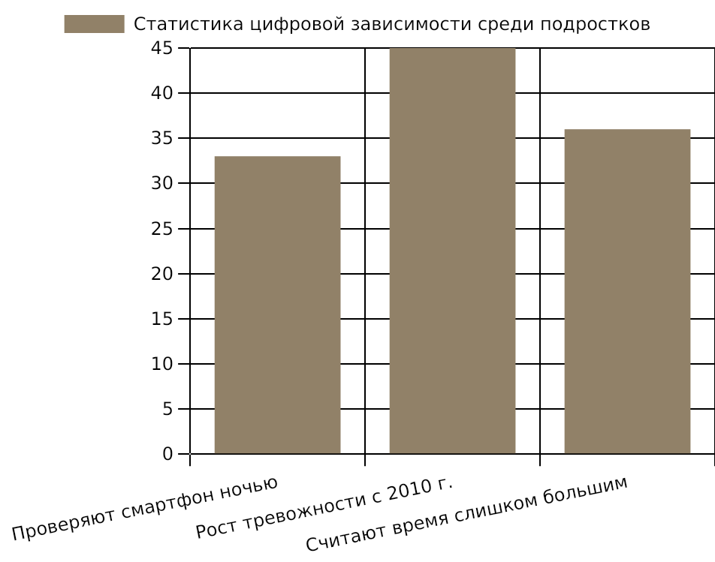
Статистика цифровой зависимости и ее последствия
Рост депрессивных и тревожных состояний совпадает с массовым распространением смартфонов среди подростков.
Высокий уровень ночных проверок телефона и ощущение чрезмерного экранного времени свидетельствуют о значительной цифровой нагрузке на подростков.
Проверяют телефон ночью
Рост тревожности с 2010 г.
Хотят меньше проводить время в телефоне
RB.RU, Ofcom, 'Реальное время', 2025 год
8

Slide 9




Aura Cube: концепция и символика дизайна
Функциональные особенности
Aura Cube воплощает цели удобства и универсальности, предлагая тактильное взаимодействие и наглядное отражение цифровой активности подростков.
Визуальная коммуникация
Управление через жесты и прикосновения. Положил телефон — начался фокус. Снял — пошло время отдыха. Это интуитивно, как дыхание.
Основа-Кубик Рубика
От головоломки к проводнику — если Рубик учил собирать цвета, то Aura Cube учит собирать внимание.
Двойная жизнь
Стильный предмет на столе и умный трекер привычек.
9

Slide 10



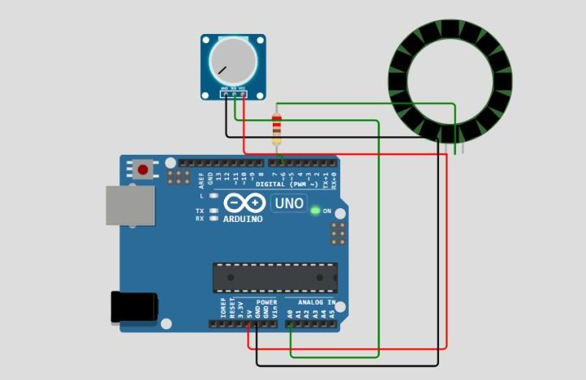
Проектирование электронной схемы
Симуляция в Wokwi:
Для эмуляции использован микроконтроллер Arduino Uno R3 и потенциометр, подключённый к аналоговому входу A0, который имитирует датчик Холла. Светодиодный индикатор реализован с помощью NeoPixel Ring на 12 диодов.
Ссылка на симмуляцию: https://wokwi.com/projects/455590103621157889
10

Slide 11



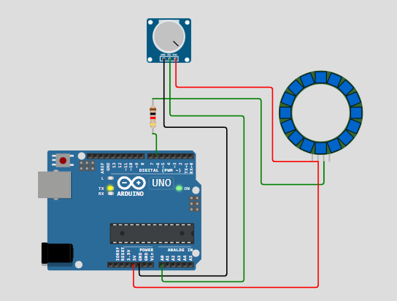
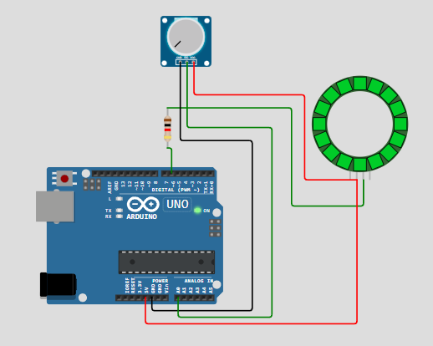
Симуляция в Wokwi: световые сценарии и анимация
Начало перерыва
Начало успешной анимации
11

Slide 12



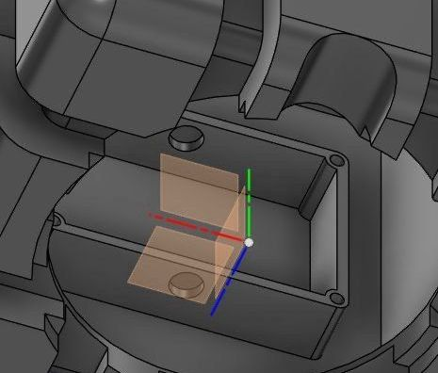
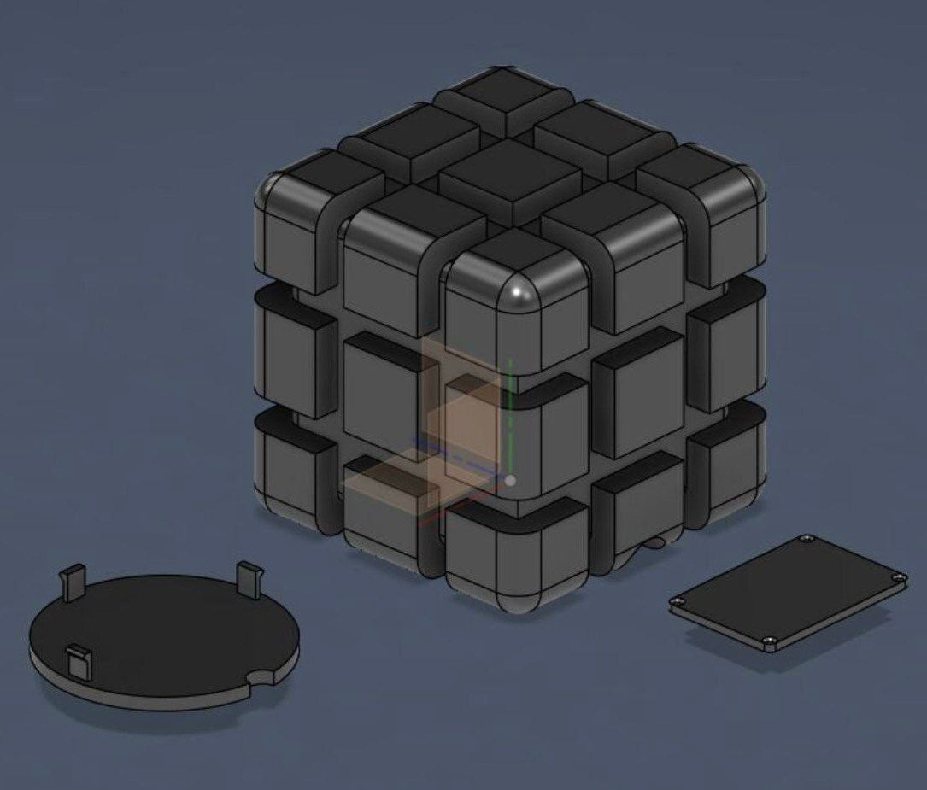
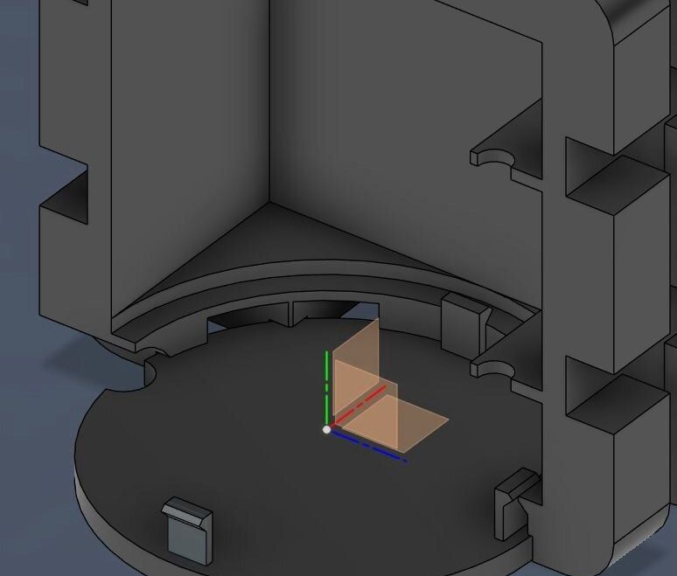
Создание 3D-модели:
Электронный бокс
Компоненты корпуса
Крепление сервисной крышки (вид в разрезе)
12

Slide 13
Программная реализация: структура и логика
Считывание сигнала с датчика Холла AH49E позволяет определить положение телефона относительно базы устройства с высокой точностью и стабильностью.
Отображение прогресса времени перерыва реализуется через последовательные цветовые переходы на светодиодной ленте: синий, оранжевый и красный цвета отражают разные этапы отдыха.
При возвращении телефона запускается градиентная анимация, которая служит позитивным подкреплением и мотивирует пользователя к соблюдению режима использования.
Если телефон отсутствует более 30 минут, устройство автоматически переходит в энергоэффективный спящий режим с пониженным энергопотреблением.
13

Slide 14

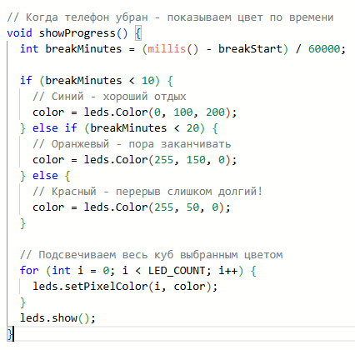
Программная реализация: фрагмент исходного кода
В коде реализована проверка значения с аналогового входа датчика Холла — при значении ниже 300 происходит запуск плавной градиентной анимации, сигнализирующей о возвращении телефона на базу.
Если значение превышает 500, активируется анимация прогресс-бара, демонстрирующая длительность перерыва. Для работы со светодиодной лентой используется библиотека Adafruit_NeoPixel.
19

Slide 15
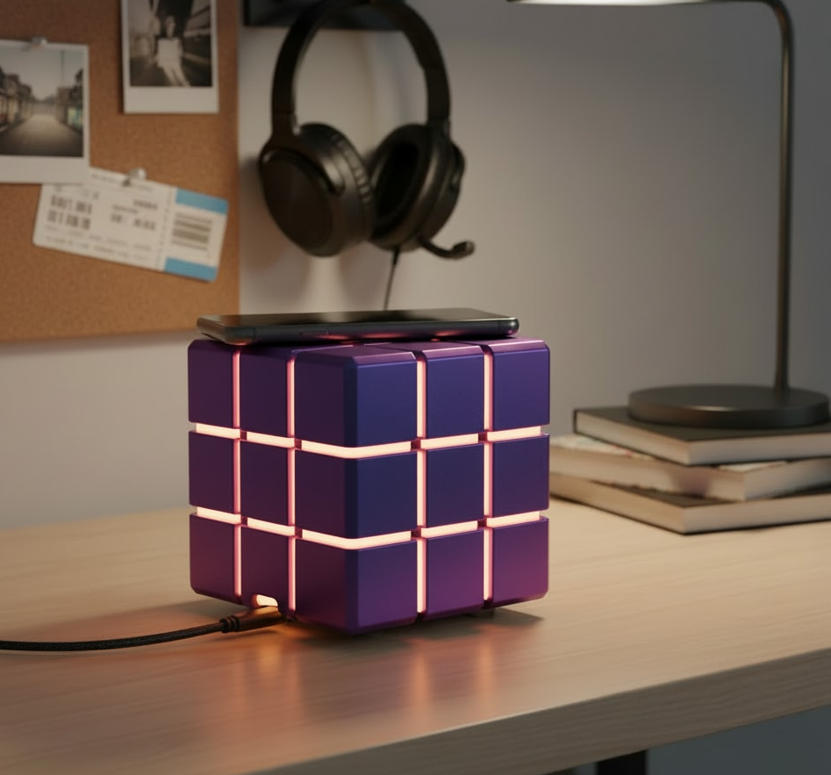
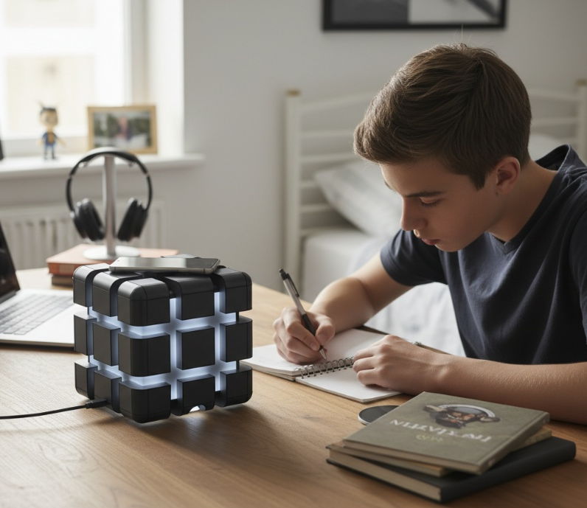
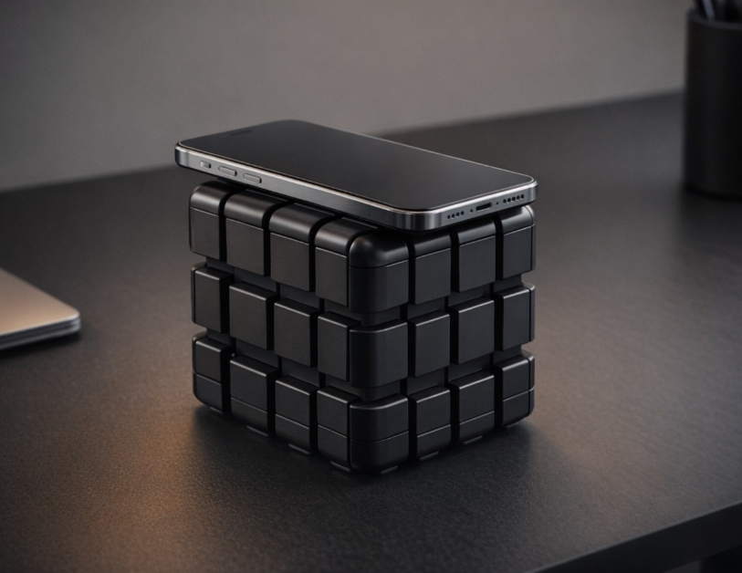
Aura Cube: визуализация концепции
Сгенерировано с помощью ИИ

Slide 16
Перспективы развития и области применения Aura Cube
Разработка мобильного приложения-компаньона «Aura Space» с игровыми механиками и мотивационной системой для поддержки здоровых цифровых привычек подростков.
Интеграция Bluetooth Low Energy для синхронизации нескольких устройств, что позволит реализовать коллективные сценарии в школах и образовательных центрах.
Внедрение геймификации с достижениями и соревнованиями, стимулирующими регулярное соблюдение баланса между работой и отдыхом.
Разработка профильных настроек для разных возрастных групп и усовершенствование аппаратной части с целью масштабирования производства и распространения устройства.
15

Slide 17




Выводы проекта
Роль осознанности
Эффективность физического устройства
Разработанное устройство «Aura Cube» способствует формированию осознанных цифровых привычек у подростков через тактильное взаимодействие и визуальную обратную связь.
Физический контакт с устройством вызывает эмоциональный отклик, что повышает мотивацию подростков к контролю за временем использования смартфона.
Преимущества над программными решениями
В отличие от программ, устройство не требует постоянного самоконтроля и не воспринимается как принудительный инструмент, снижая сопротивление подростков.
16

Slide 18


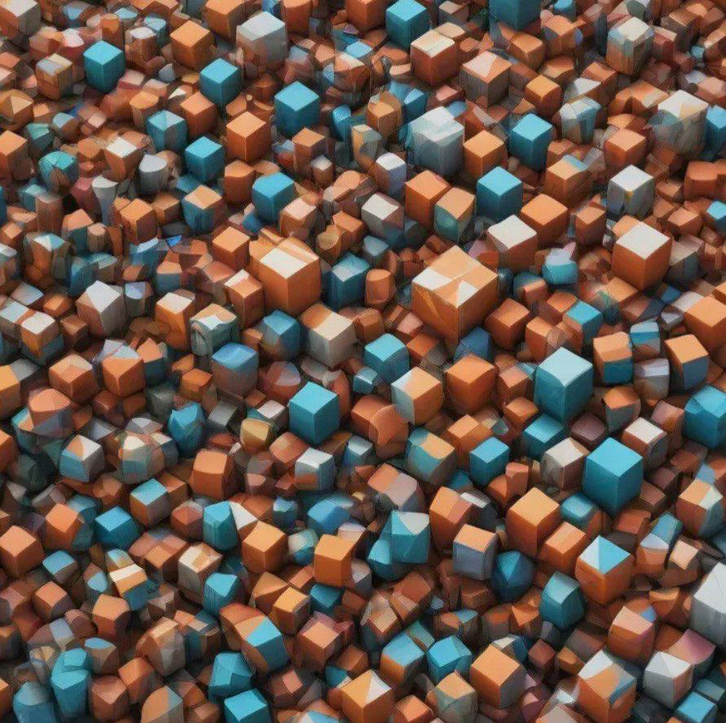
Спасибо за внимание
17

